Slide 1
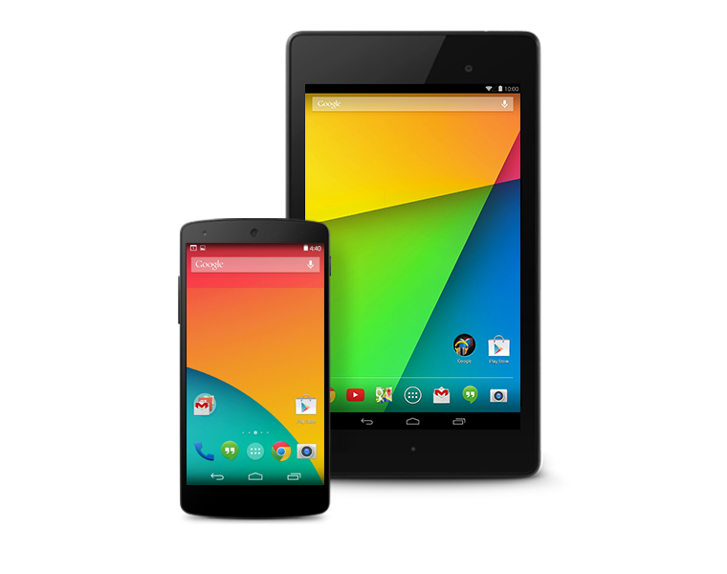
Estilo de escrita.
Professor Sanderson Macedo
developer.android.com/design

Slide 2

Textos
Ao escrever um texto que aparece em seu app procure mantê-lo:
conciso;
simples;
e amigável.

Slide 3
Conciso
Descreva apenas o que o usuário precisa saber;
Elimine a redundância, como títulos que reiteram o corpo de uma caixa de informações;
Deixe o texto tão curto quanto possível.

Slide 4


Exemplo conciso
Evite texto prolixo.
Consulte a documentação que veio com seu telefone para obter mais instruções
Leia as instruções
que veio junto com seu telefone

Slide 5
Exemplo conciso
Evite informações desnecessárias.
Seu telefone precisa se ​​comunicar com os servidores do Google para fazer login na sua conta. Isso pode levar até cinco minutos.
O telefone está em contato com o Google. Isso pode levar até 5 minutos

Slide 6
Simples
Use palavras curtas, verbos e substantivos comuns;
Coloque a coisa mais importante em primeiro lugar;
Ns primeiros 11 caracteres as informação mais importante do texto;
Não tente explicar diferenças sutis, usuários ignoram esse detalhes.

Slide 7
Exemplo simples
Concentre-se em preocupação do usuário,
e não em detalhes técnicos.
Deligar manualmente o GPS, evita que outros aplicativos utilize-o e economiza a energia da bateria
Para poupar energia, desligue o GPS.
Veja que poupar energia é a informação mais importante

Slide 8
Amigável
Fale diretamente com o leitor.
Use "você" para se referir ao leitor.
Mantenha o seu tom informal e coloquial, mas evite gírias.

Slide 9
Exemplo amigável
Concentre-se em preocupação do usuário,
e não em detalhes técnicos.
Erro! Essa atividade que está tentando ativar (MyAppActivity Atividade na aplicação MyApp) não está respondendo.
MyApp não está respondendo. Você quer fechar?

